Slide 1
Concursul INFOEDUCAŢIE

Slide 2
Concursul se va desfăşura pe secţiuni:
1.soft utilitar;
2.soft educaţional;
3. pagini web;
4.multimedia ;
5. roboţi
In etapa finală există şi un concurs open, pe echipe, pe parcursul a 24h. Concursul constă în realizarea unei lucrari software complexe pe o temă dată. Lucrarea îmbină elemente de proiectare, programare, design.

Slide 3
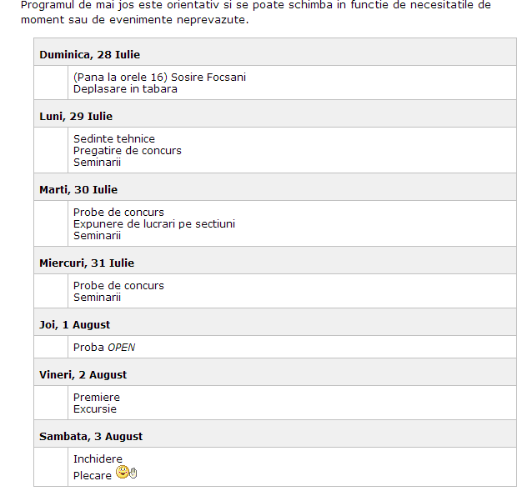
Concursul se desfaşoară în perioada 28 iulie - 3 August 2013.

